Slide 1

Возможности оценки максимальной магнитуды землетрясений, индуцированных закачкой жидкости.
Турунтаев Сергей Борисович
Барышников Николай Александрович
Рига Василий Юрьевич

Slide 2
Содержание
Актуальность, мотивация
Небольшой обзор
Объем или скорость закачки?
Модель
Результаты
Дальнейшее развитие модели
Заключение

Slide 3
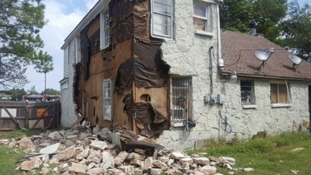
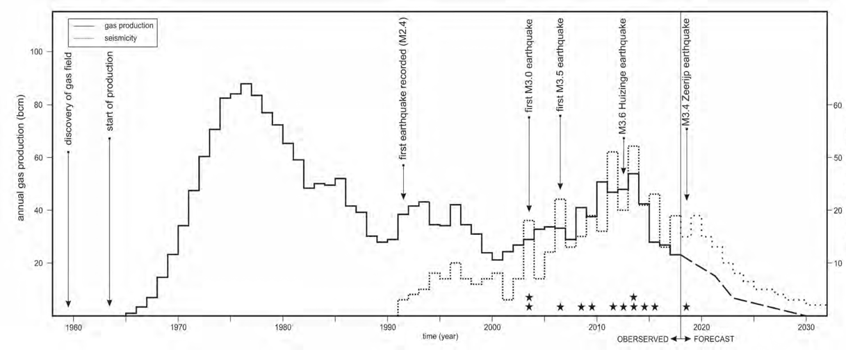
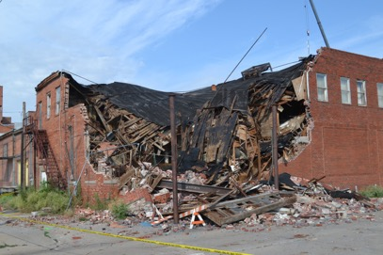
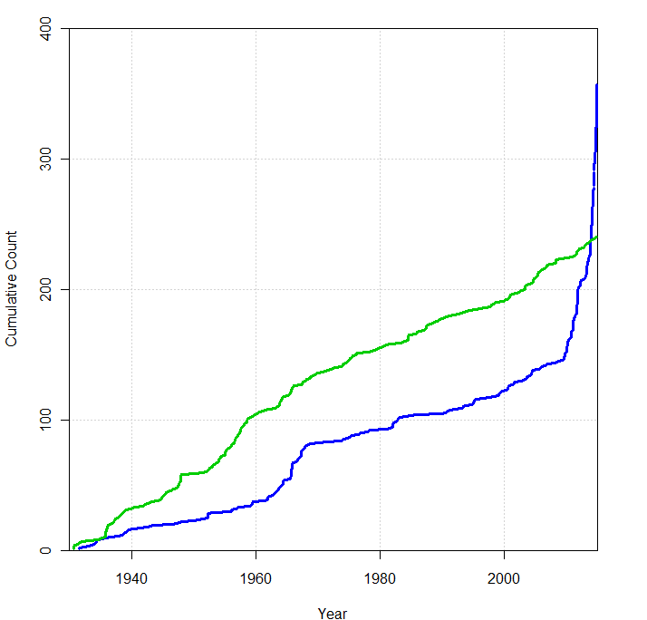
В Нидерландах утром 1 октября 2023г прекратили добычу на Гронингенском газовом месторождении, которое является крупнейшим в Евросоюзе (De Telegraaf)
Землетрясения Оклахомы
1940 - 2015
William L. Ellsworth et al.
Stanford Centre for Induced and Triggered Seismicity
Рост сейсмичности в результате разработки сланцевых месторождений
Геотермальные проекты: Землетрясение M=5.4 Pohang, Южная Корея, 15.11.2017 135 потерпевших 297 млн. долларов ущерб

Slide 4
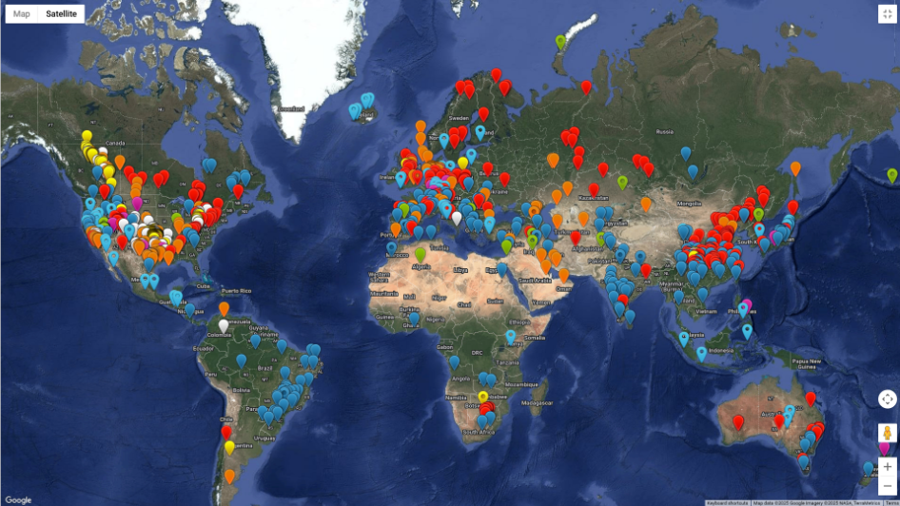
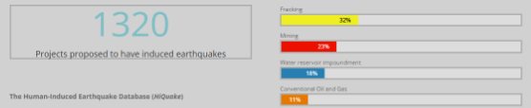
1377
31%
ГРП
Шахты
Водохранилища
Углеводороды
25%
17%
https://inducedearthquakes.org/
11%

Slide 5
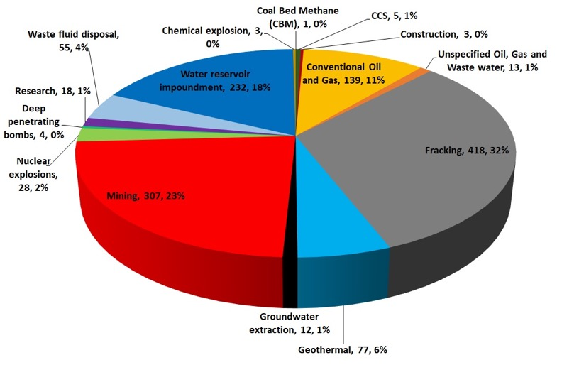
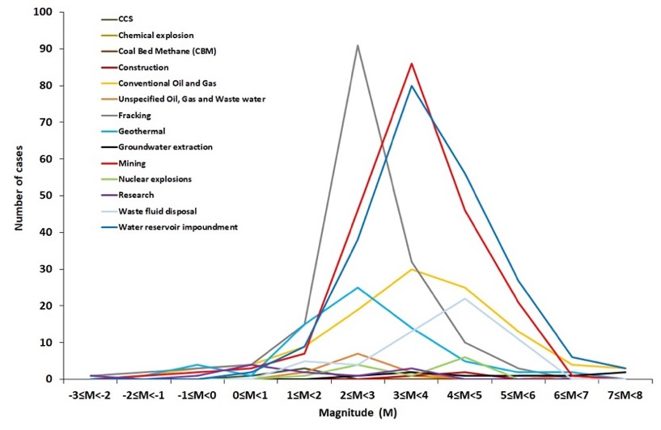
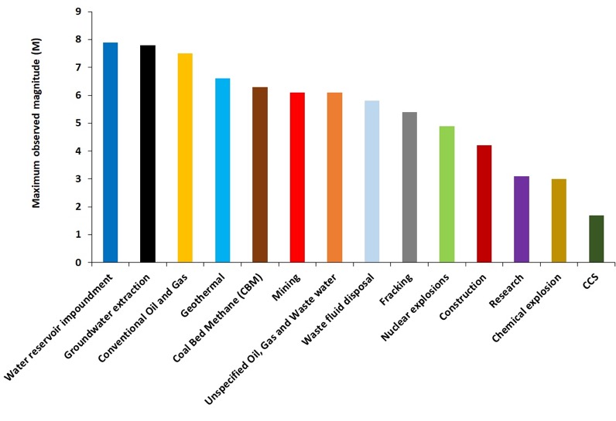
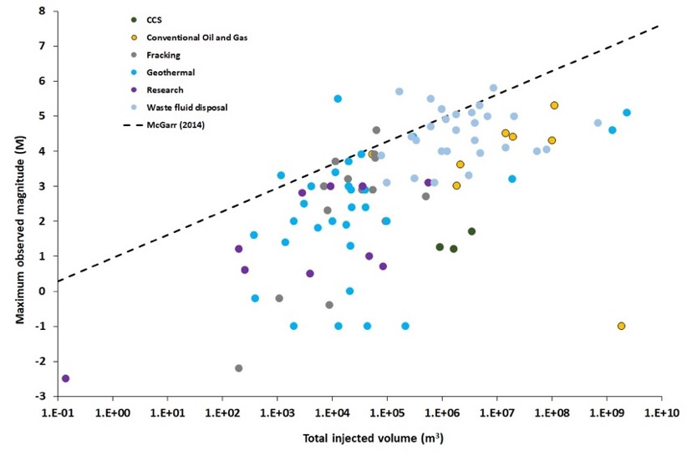
?
https://inducedearthquakes.org/

Slide 6
Механика техногенной сейсмичности
Триггерное
Индуцированное
(Brace, Byerlee, 1966; Burridge & Knopov, 1967; Talwani and Acree, 1985; Ben-Zion, Y., Rice, J. R., 1997; Shapiro et al., 2006, Dinske et al., 2012, McClure, 2012, Willis-Richards et al., 1996; Rahman et al., 2002; Ghassemi and Tarasovs, 2006; Kohl and Mégel, 2007; Bruel, 2007; Baisch et al., 2010; Rachez and Gentier, 2010; Deng et al., 2011; McGarr, A.б 2014; Будков А.М., Кочарян Г.Г., Новиков В.А., Крашенинников А.В., 2015; Адушкин В.В., Турунтаев С.Б., 2015; Alghannam, M., Juanes, R., 2020; Kocharyan, G. G., Ostapchuk, A. A., Pavlov, D. V., 2021; Рига В. Ю., Турунтаев С. Б., 2024)

Slide 8
Сейсмогенный индекс С.Шапиро
A. V. Konovalov, A. A. Stepnov, S. B. Turuntaev. Possible Connection Between Recent Seismicity and Fluid Injection in the Offshore Oil and Gas Field Area of Sakhalin Island, Russia / // Pure and Applied Geophysics. – 2022. – DOI 10.1007/s00024-022-03006-y.
Shapiro, S. A. (2018). Seismogenic index of underground fluid injections and productions. Journal of Geophysical Research, Solid Earth, 123, 7983–7997. https://doi.org/10.1029/ 2018JB015850

Slide 10
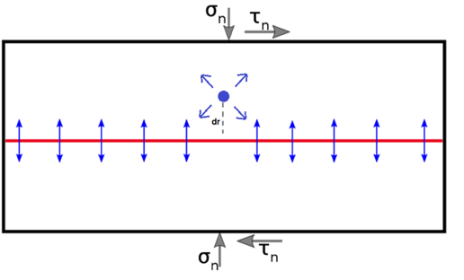
Зададимся целью разработать на основе ограниченного набора определяющих параметров достаточно простую модель для оценки возможной магнитуды сейсмических событий, индуцированных закачкой жидкости в районе существующего тектонического разлома.
Поставим следующие задачи:
выделение ключевых факторов, оказывающих наибольшее влияние на характеристики зоны скольжения,
определение, как параметры закачки жидкости — прежде всего скорость закачки и объем закачки — влияют на величину магнитуды через изменение динамики скольжения.

Slide 11
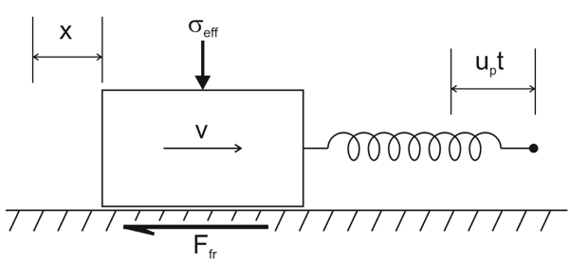
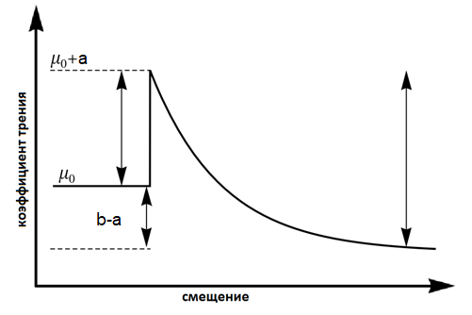
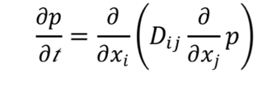
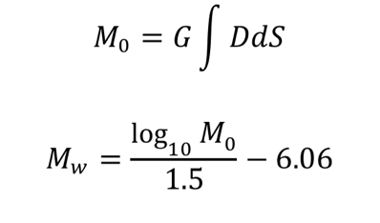
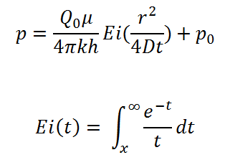
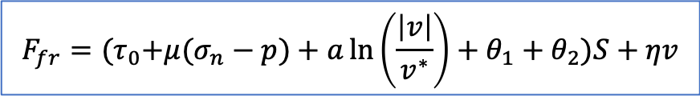
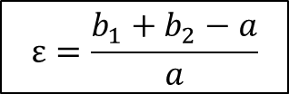
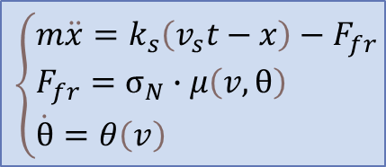
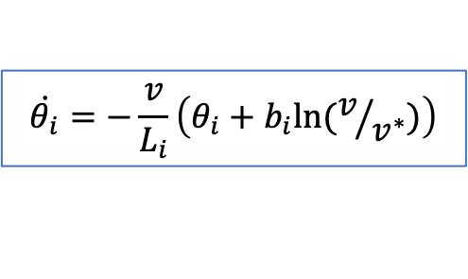
Закон трения rate-and-state
$$\left\{\begin{aligned}&m\ddot{x}=k_{s}\left(v_{s}t−x\right)−F_{fr} \\ &F_{fr}=σ_{N}∙μ\left(v,θ\right) \\ &\dot{θ}=θ\left(v\right)\end{aligned}\right.$$
$$F_{fr}={(τ}_{0}+μ(σ_{n}−p)+a\ln\left(\frac{\left|v\right|}{v^{∗}}\right)+θ_{1}+θ_{2})S+ηv$$
$$\dot{θ_{i}}=−\frac{v}{L_{i}}\left(θ_{i}+b_{i}ln(v/{v^{∗}})\right)$$
Параметр a отвечает за упрочнение с возрастанием скорости, b – за разупрочнение, их соотношение задается величиной
$$ε=\frac{b_{1}+b_{2}−a}{a}$$
Sergey B Turuntaev, Vasily Y Riga. Non-linear effects of pore pressure increase on seismic event generation in a multi-degree-of-freedom rate-and-state model of tectonic fault sliding. // Nonlin. Processes Geophys., 24, 215–225, 2017 doi:10.5194/npg-24-215-2017

Slide 12
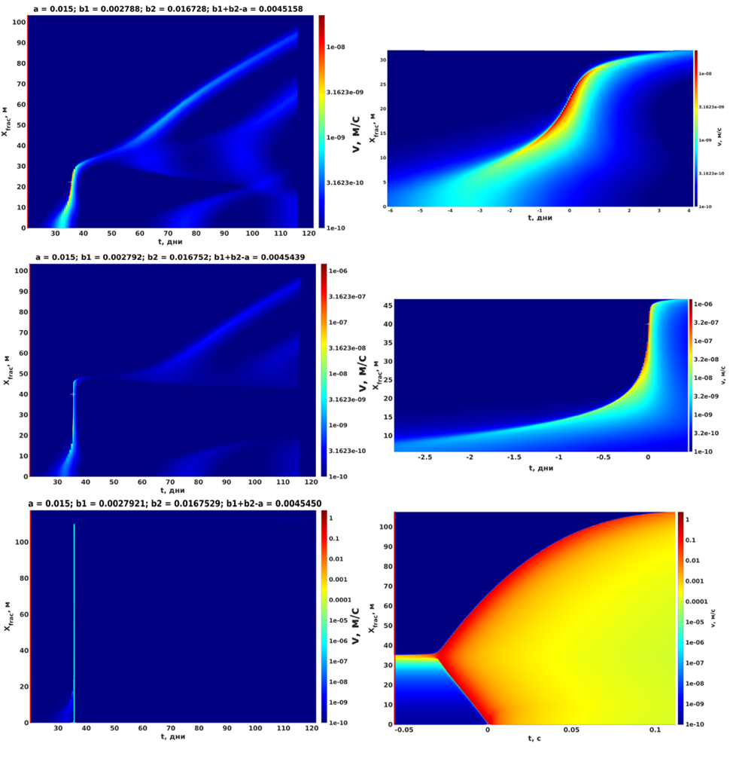
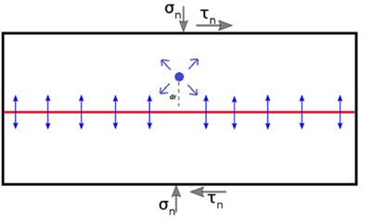
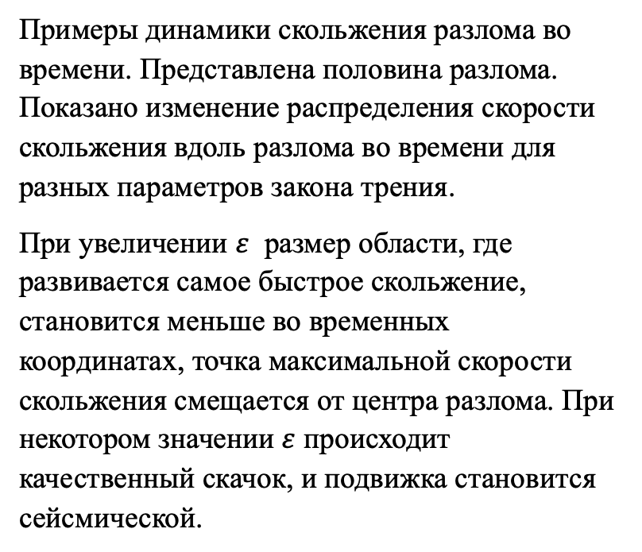
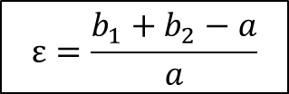
Переход от асейсмичного скольжения к сейсмическому
100
80
60
40
20
0
x10⁻¹⁰
10
1
$$ε=\frac{b_{1}+b_{2}−a}{a}$$
скорость, м/сек
-6 4
Примеры динамики скольжения разлома во времени. Представлена половина разлома. Показано изменение распределения скорости скольжения вдоль разлома во времени для разных параметров закона трения.
При увеличении $ε$ размер области, где развивается самое быстрое скольжение, становится меньше во временных координатах, точка максимальной скорости скольжения смещается от центра разлома. При некотором значении $ε$ происходит качественный скачок, и подвижка становится сейсмической.
время, дни
100
80
60
40
20
0
Расстояние от центра разлома, м
-2.5 0
время, дни
100
80
60
40
20
0
1
0.10
0.01
0.001
скорость, м/сек
время, дни
0 60 120
-0.05 0.1
время, сек

Slide 13
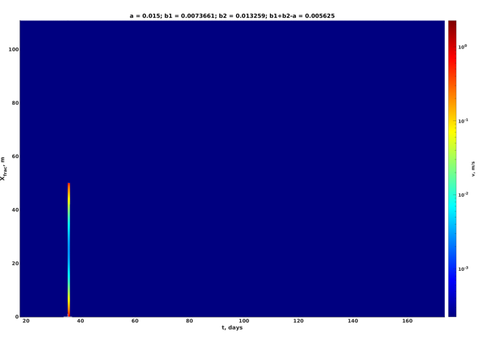
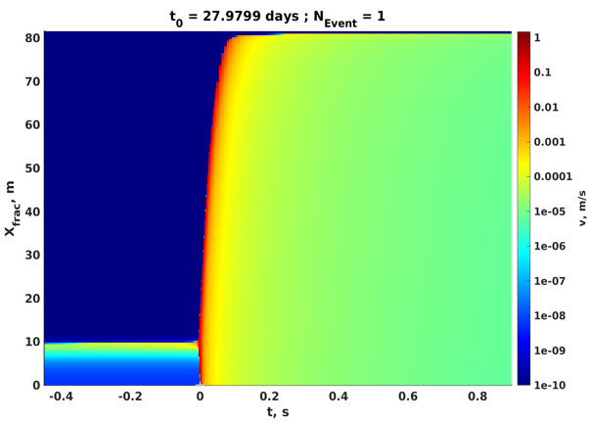
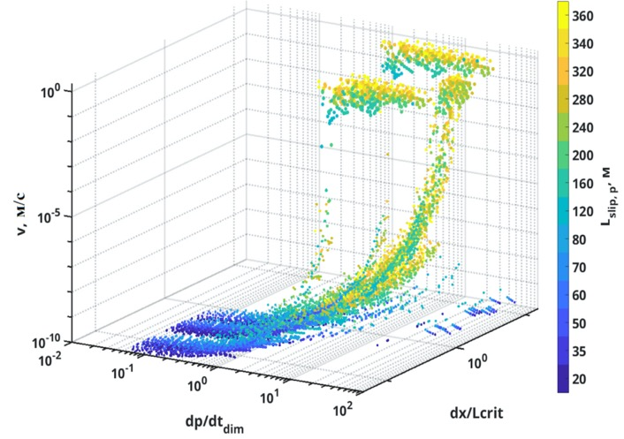
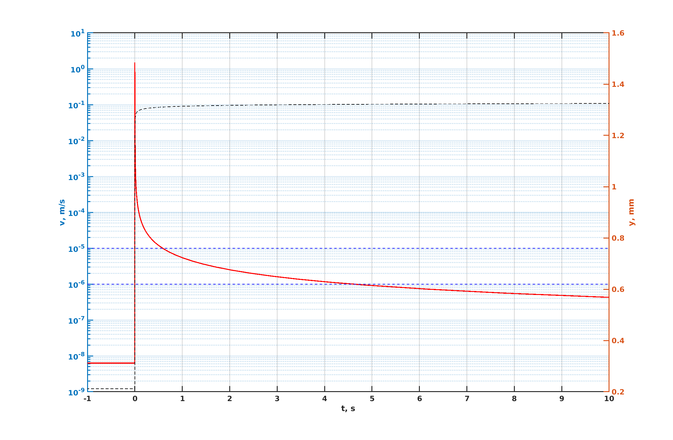
Развитие сейсмического режима скольжения разлома при закачке
b₁+b₂-a=0.0056
100
80
60
40
20
0
а
1
0.10
0.01
0.001
скорость, м/сек
Расстояние от центра разлома, м
время, дни
б
20 60 100 140
-0.4 -0.2 0 0.2 0.4 0.6 0.8
время, дни
время, секунды
Сейсмическое движение по разлому при закачке жидкости: ось x – время от начала закачки в днях; ось y – положение точки разлома, в которой в данный момент времени достигается максимальная скорость скольжения; цветом показано значение максимальной скорости скольжения в данном месте в данное время
Зависимость максимальной скорости скольжения от скорости изменения давления и длины зоны, на которой достигается критерий разрушения Кулона-Мора. Каждая точка соответствует одному расчету. Цвет соответствует задаваемой длине разлома, на которой нарушается критерий Кулона только за счет роста давления.
скорость, м/сек
время, секунды
В.Ю. Рига, С.Б. Турунтаев. Численное исследование явления возникновения сейсмической подвижки на разломе в результате закачки флюида. // Физика Земли, 2024, №5, с.3-18.

Slide 14
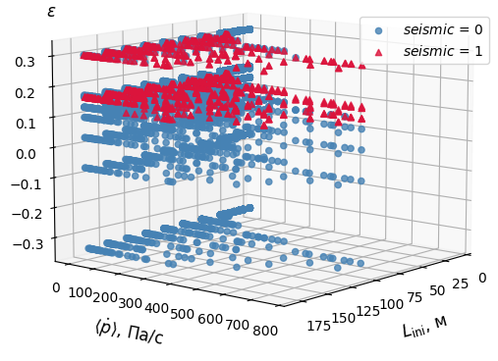
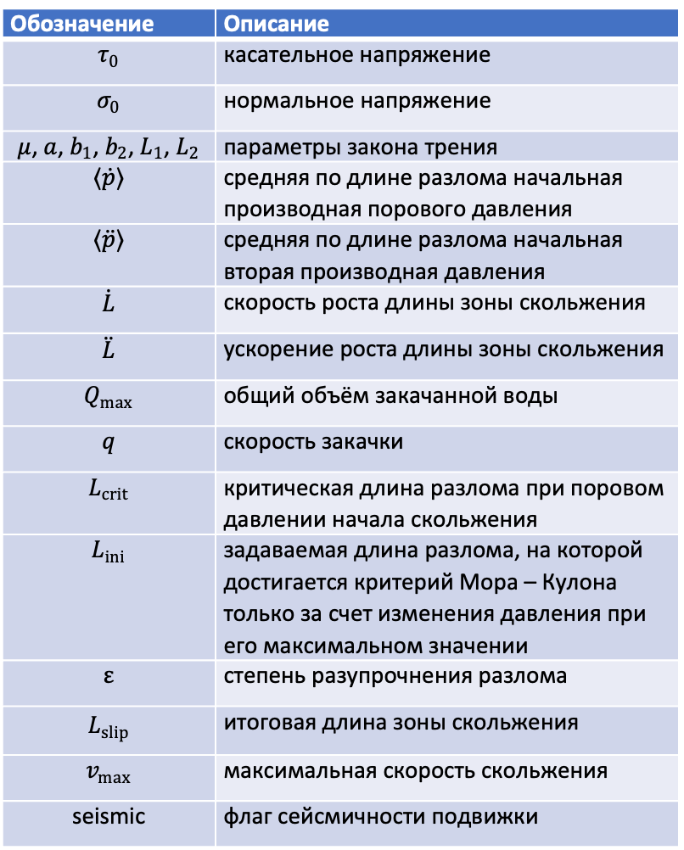
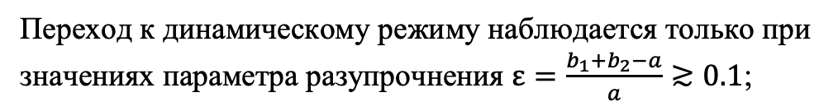
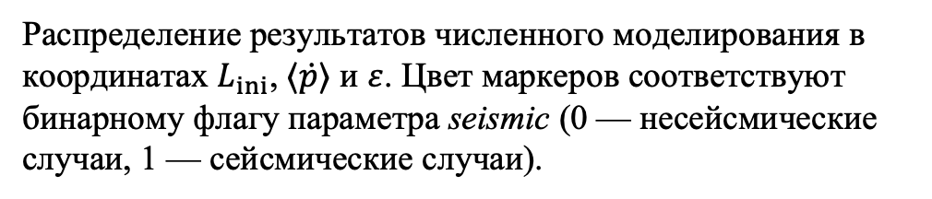
Обозначение | Описание
$$τ_{0}$$ | касательное напряжение
$$σ_{0}$$ | нормальное напряжение
$μ$, $a$, $b_{1}$, $b_{2}$, $L_{1}$, $L_{2}$ | параметры закона трения
$$⟨\dot{p}⟩$$ | средняя по длине разлома начальная производная порового давления
$$⟨\ddot{p}⟩$$ | средняя по длине разлома начальная вторая производная давления
$$\dot{L}$$ | скорость роста длины зоны скольжения
$$\ddot{L}$$ | ускорение роста длины зоны скольжения
$$Q_{max}$$ | общий объём закачанной воды
$$q$$ | скорость закачки
$$L_{crit}$$ | критическая длина разлома при поровом давлении начала скольжения
$$L_{ini}$$ | задаваемая длина разлома, на которой достигается критерий Мора – Кулона только за счет изменения давления при его максимальном значении
$$ε$$ | степень разупрочнения разлома
$$L_{slip}$$ | итоговая длина зоны скольжения
$$v_{max}$$ | максимальная скорость скольжения
$$\text{seismic}$$ | флаг сейсмичности подвижки
Распределение результатов численного моделирования в координатах $L_{ini}$, $⟨\dot{p}⟩$ и $ε$. Цвет маркеров соответствуют бинарному флагу параметра seismic (0 — несейсмические случаи, 1 — сейсмические случаи).
Переход к динамическому режиму наблюдается только при значениях параметра разупрочнения $ε=\frac{b_{1}+b_{2}−a}{a}≳0.1$;

Slide 15
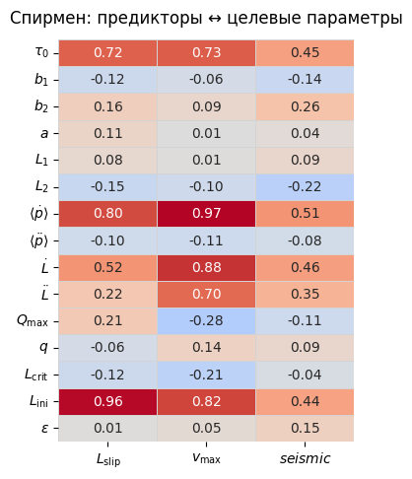
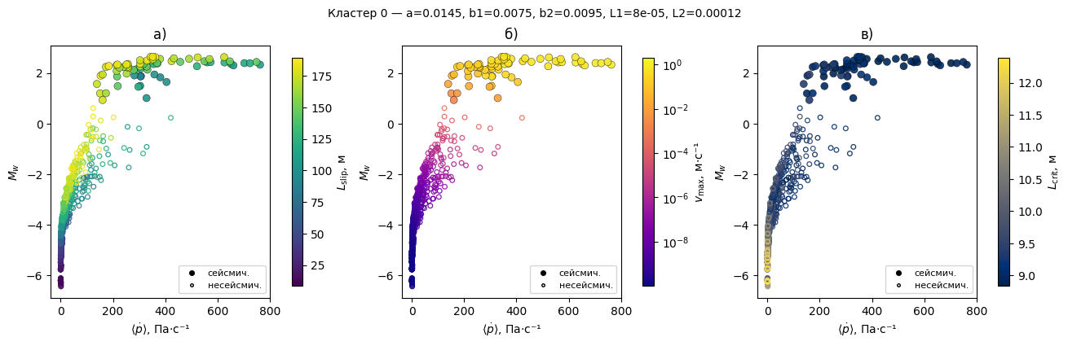
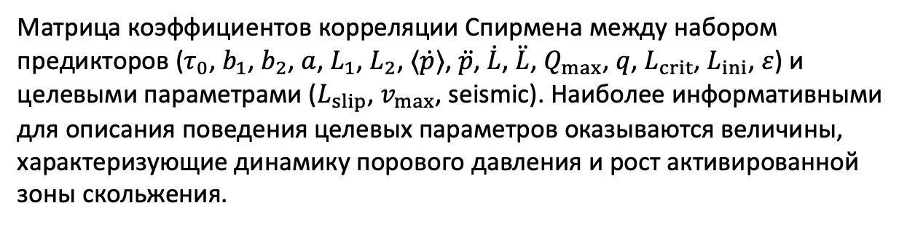
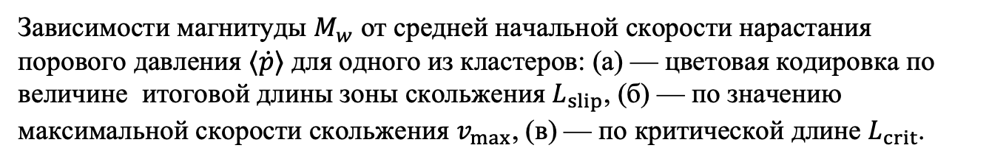
Зависимости магнитуды $M_{w}$ от средней начальной скорости нарастания порового давления $⟨\dot{p}⟩$ для одного из кластеров: (а) — цветовая кодировка по величине итоговой длины зоны скольжения $L_{slip}$, (б) — по значению максимальной скорости скольжения $v_{max}$, (в) — по критической длине $L_{crit}$.
Матрица коэффициентов корреляции Спирмена между набором предикторов ($τ_{0}$, $b_{1}$, $b_{2}$, $a$, $L_{1}$, $L_{2}$, $⟨\dot{p}⟩$, $\ddot{p}$, $\dot{L}$, $\ddot{L}$, $Q_{max}$, $q$, $L_{crit}$, $L_{ini}$, $ε$) и целевыми параметрами ($L_{slip}$, $v_{max}$, seismic). Наиболее информативными для описания поведения целевых параметров оказываются величины, характеризующие динамику порового давления и рост активированной зоны скольжения.

Slide 16
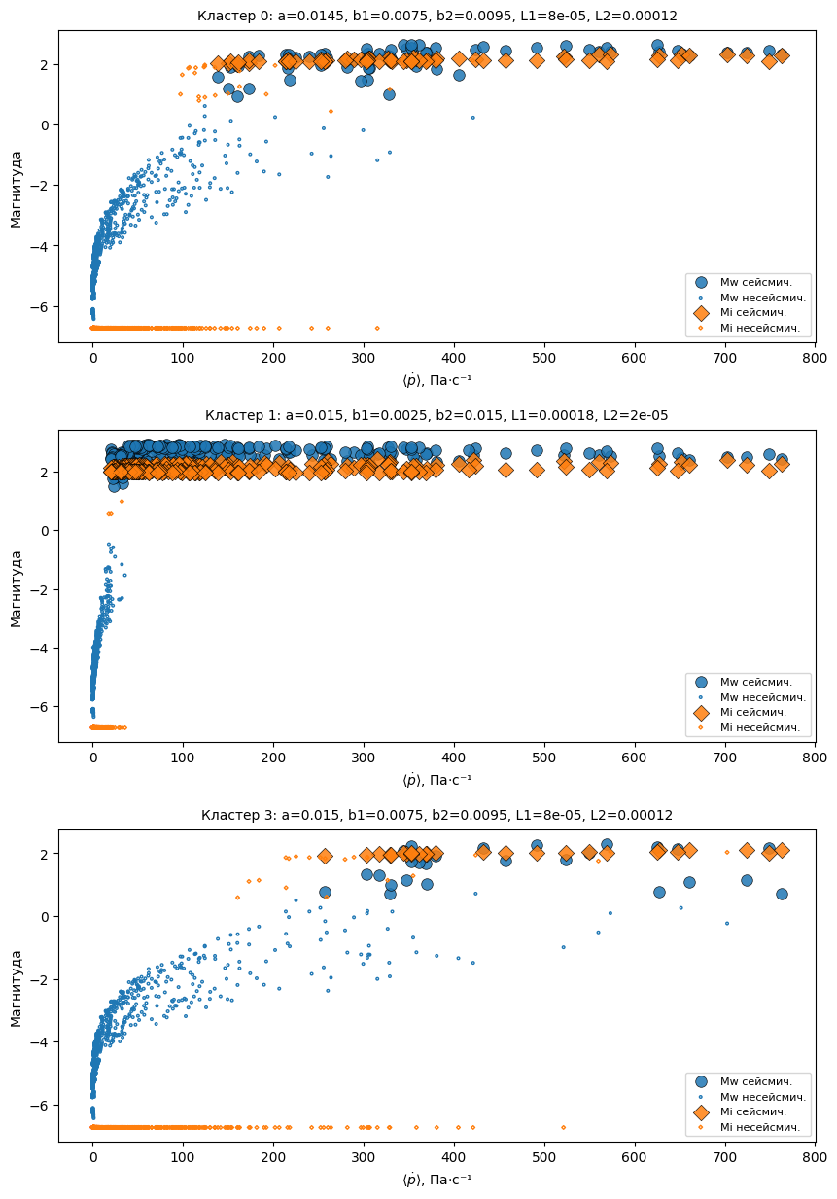
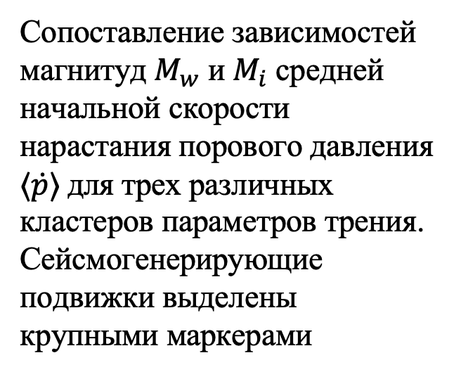
Сопоставление зависимостей магнитуд $M_{w}$ и $M_{i}$ средней начальной скорости нарастания порового давления $⟨\dot{p}⟩$для трех различных кластеров параметров трения. Сейсмогенерирующие подвижки выделены крупными маркерами

Slide 17
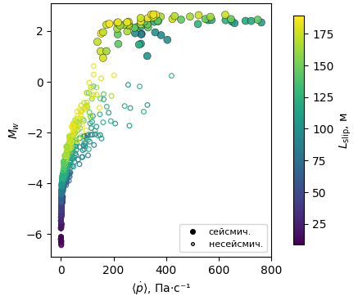
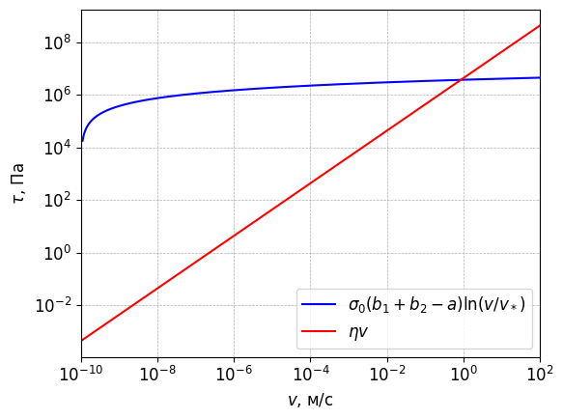
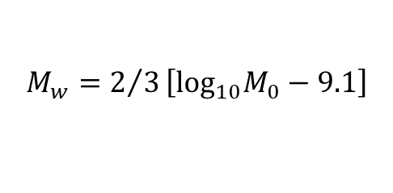


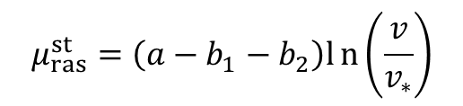
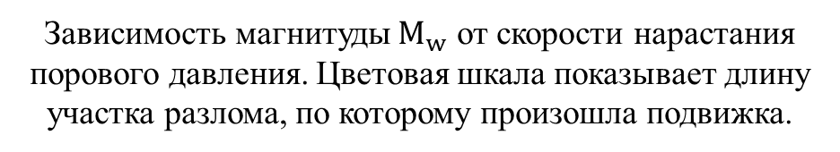
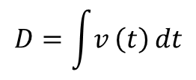
Насыщение магнитуд сейсмических событий
$$D=\int{v}\left(t\right) dt$$
$τ_{0}+Δτ=μ_{f}\left(σ_{n}−p\right)$ $+ ηv$
$$M_{0}=GAD$$
$$M_{w}=2/3\left[\log_{10}M_{0}−9.1\right]$$
$$μ_{ras}^{st}=\left(a−b_{1}−b_{2}\right)ln\left(\frac{v}{v_{∗}}\right)$$
Зависимость магнитуды $M_{w}$ от скорости нарастания порового давления. Цветовая шкала показывает длину участка разлома, по которому произошла подвижка.
Относительный вклад в величину касательного напряжения слагаемых, зависящих от скорости

Slide 18
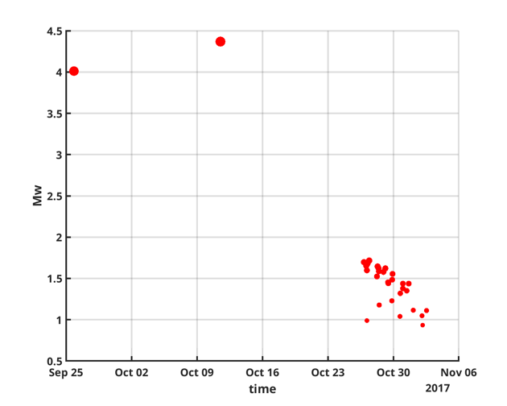
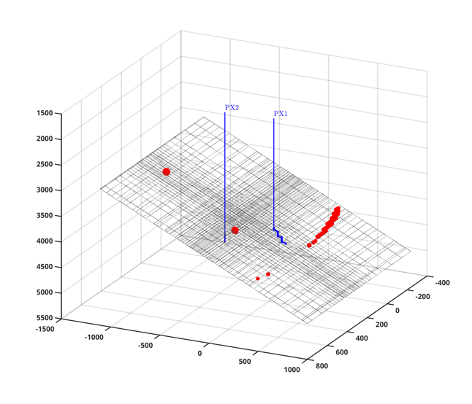
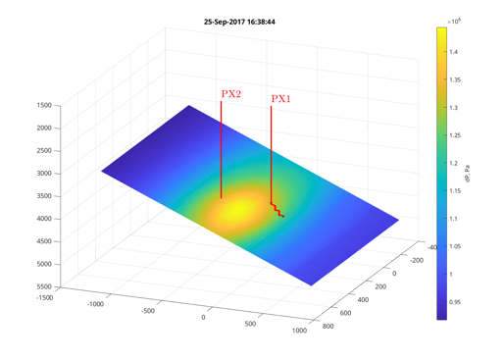
Возможности моделирования режима сейсмических событий, инициированных закачкой жидкости, на примере геотермального проекта
Расположение очагов землетрясений на разломе
Распределение давления жидкости по плоскости разлома 25.09.2017
Зависимость магнитуд землетрясений от времени
Землетрясение M=5.4 Pohang, Южная Корея, 15.11.2017

Slide 19
Заключение и выводы
Рассмотренная модель инициирования закачкой жидкости подвижек по тектоническому разлому, трение на котором описывается моделью с зависимостью коэффициента трения от скорости относительного перемещения бортов, позволяет выделить основные условия перехода от асейсмического к сейсмическому скольжению.
Показано, что итоговая длина зоны скольжения практически линейно зависит от длины начальной нестабильной зоны.
Максимальная скорость скольжения сначала экспоненциально возрастает с увеличением скорости нарастания порового давления, достигая сейсмогенерирующих величин, затем наблюдается насыщение скорости скольжения и, соответственно, магнитуд индуцированных землетрясений.
Насыщение значений магнитуды может быть связано с задаваемыми начальными размером области разлома, на которой возможно инициирование подвижки, величиной напряжений и с соотношением между механизмами разупрочнения и вязкой диссипации.

Slide 20
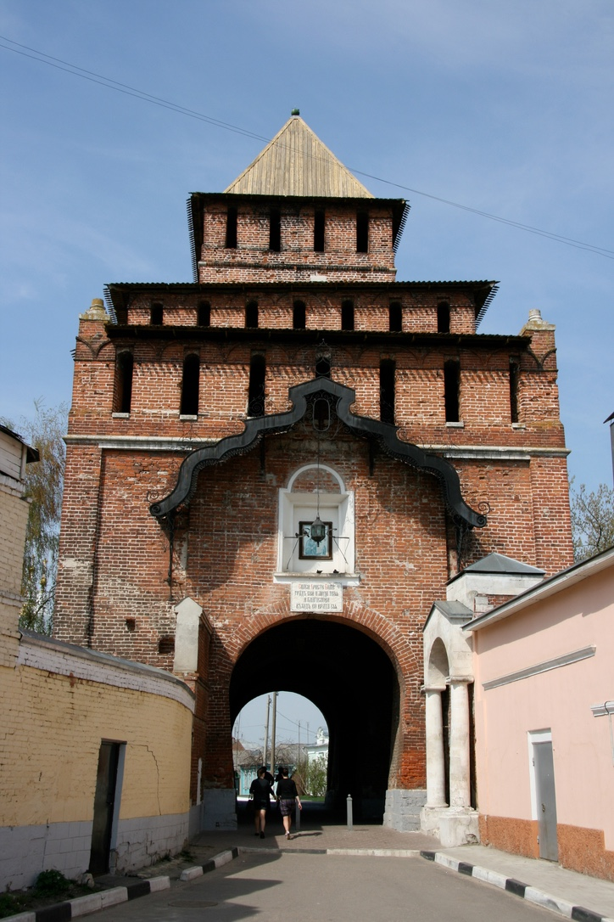
СПАСИБО ЗА ВНИМАНИЕ!
Работа выполнена в рамках государственного задания Министерства науки и высшего образования Российской Федерации (тема № 125012100531-7).

